Slide 1

PURA ET LES DIFFÉRENTES AUGMENTATIONS SALARIALES
EXPLICATIONS
Presenté par: ÉQUIPE APER

Slide 2

Ordre du jour
Introduction
PURA ET LES CADRES
LES DIFFÉRENTES AUGMENTATIONS SALARIALES
QUESTIONS

Slide 3

INTRODUCTION

Slide 4

INTRODUCTION
Comme nous avons reçu beaucoup de courriels et questions en lien avec le système PURA et les différentes augmentations salariales au cours des derniers mois, nous avons voulu vous préparer une formation sur les 2 sujets afin que vous soyez mieux en mesure de maitriser ses 2 notions.

Slide 5
LE SYSTÈME PURA ET LES CADRES

Slide 6

LE SYSTÈME PURA
Processus unique de reconnaissance d’ancienneté (PURA)
Le processus unique de reconnaissance de l’ancienneté (PURA) est une entente négociée avec certaines organisations syndicales qui vise à reconnaitre, notamment, l’ancienneté des personnes suivantes :
Personne salariée du réseau de la santé et des services sociaux (RSSS) ayant travaillé dans plus d’un établissement au cours de sa carrière;
Personnel issu des agences de placement ou de la main-d’œuvre indépendante ayant été embauché dans un établissement du RSSS OU souhaitant intégrer le réseau public.

Slide 7
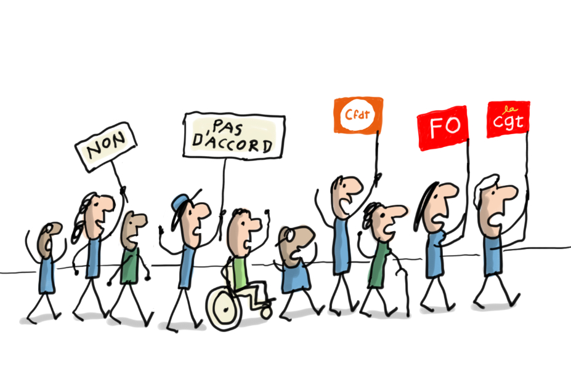
LE SYSTÈME PURA
Les organisations syndicales visées sont :
• la Fédération de la santé et des services sociaux (FSSS-CSN);
• le Syndicat canadien de la fonction publique (SCFP-FTQ);
• le Syndicat québécois des employées et employés de service, section locale 298 (SQEES-298-FTQ); • le Syndicat de professionnelles et professionnels du Québec (SPGQ);
• la Fédération de la santé du Québec (FSQ-CSQ);
• la Fédération interprofessionnelle de la santé du Québec (FIQ);
• le Syndicat des Teamsters Québec local 106 (FTQ).

Slide 8
LE SYSTÈME PURA
L’objectif du PURA est de permettre à un salarié admissible de se voir reconnaitre son ancienneté acquise antérieurement dans une catégorie 1 à 4 ou SNS dans le Réseau de la santé et des services sociaux (RSSS).
Les deux principaux critères d’admissibilité au PURA sont les suivants :
  Être à l’emploi de Santé Québec en date du 31 mai 2025.
  Appartenir à l’une ou l’autre des catégories syndicales ou SNS.
  Catégorie 1 : personnel infirmier
  Catégorie 2 : personnel de soutien
  Catégorie 3 : personnel administratif
  Catégorie 4 : personnel professionnel et technique
  SNS : Syndicables non syndiqués
Afin de faciliterle recensement et le regroupement des données provenant des systèmes de paie actuels LGI et Médisolution de tous les employeurs du RSSS ainsi que des données provenant de Retraite Québec. La plateforme permet également aux employés actifs de Santé Québec au 31 mai 2025 de consulter les épisodes d’emploi pris en compte dans le calcul PURA et l’ancienneté reconnue qui y est rattachée. Seules les personnes possédant une adresse courriel professionnelle active ont accès à la plateforme PURA.

Slide 9

LE SYSTÈME PURA ET LES CADRES
Tout d’abord, mentionnons que le principe de l’acquisition de l’ancienneté s’applique à un employé qui fait partie d’une unité d’accréditation d’un syndicat. Les cadres n’ont pas d’ancienneté puisqu’ils ne sont pas syndiqués, mais ils ont des années de service qui incluent les années de service (ancienneté) comme employé syndiqué.

Slide 10
LES DIFFÉRENTES AUGMENTATIONS SALARIALES

Slide 11
INTRODUCTION
Comme nous avons reçu beaucoup de courriels et questions en lien avec les différentes augmentations salariales qu’un cadre peut recevoir au cours de sa carrière, nous avons préparer cette formation afin que vous soyez mieux en mesure de maitriser et comprendre votre salaire.

Slide 12

LE SALAIRE QUAND ON DEVIENT CADRE OU SUIVANT UNE PROMOTION

Slide 13
NOMINATION À UN POSTE DE CADRE
15. La personne qui accède à un poste de cadre intermédiaire, à partir d’un poste de salarié syndiqué ou d’employé syndicable non-syndiqué ou à partir de l’extérieur du secteur de la santé et des services sociaux, reçoit comme salaire le plus élevé des 2 montants suivants:
— le minimum de la classe salariale du poste auquel elle accède;
— 110% du salaire qu’elle recevait avant sa nomination

Slide 14
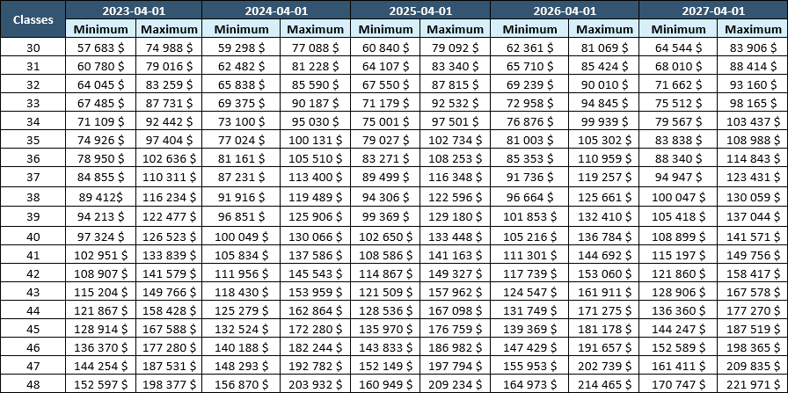
LES NOUVELLES CLASSES SALARIALES

Slide 15
PROMOTION
18. Le salaire d’un cadre intermédiaire promu est le plus élevé des deux montants suivants:
— le minimum de la classe salariale du poste auquel il accède;
— 110% du salaire qu’il recevait avant sa promotion sans toutefois que ce montant, sous réserve de l’article 24, ne dépasse le maximum de la classe salariale du poste auquel il accède

Slide 16
LES NOUVELLES CLASSES SALARIALES

Slide 17
VOUS N’ÊTES PAS AU MAXIMUM DE VOTRE CLASSE SALARIALE
14. Le 1er avril de chaque année, une progression salariale est accordée au cadre à moins que son rendement au cours de l’année qui se termine le 31 mars soit jugé insatisfaisant. L’évaluation motivée de l’employeur à cet effet est transmise au cadre par écrit durant la période de référence. Cette évaluation ne peut pas faire l’objet d’un recours.

Slide 18
VOUS N’ÊTES PAS AU MAXIMUM DE VOTRE CLASSE SALARIALE
Les modalités de progression s’établissent de la façon suivante:
1° 0% lorsque le cadre ne répond pas aux attentes signifiées;
2° 2% lorsque le cadre répond partiellement aux attentes signifiées;
3° 4% lorsque le cadre répond aux attentes signifiées;
4° 6% lorsque le cadre dépasse largement les attentes
signifiées (l’employeur octroi 6% à un maximum de 25% des cadres en progression).
Lorsqu’un employeur ne procède pas à l’évaluation du rendement du cadre, une progression salariale de 4% est accordée à ce cadre

Slide 19
LES NOUVELLES CLASSES SALARIALES

Slide 20
LES ARTICLES 24 ET 25
UNE AUTRE FORME D’AUGMENTATION SALARIALE POUR CERTAINS CADRES

Slide 21
L’ARTICLE 24
Considérant l’iniquité salariale provoquée par les négociations syndicales sur le salaire de certains professionnels, le cadre recevant moins, par conséquent, que ces professionnels qu’il supervise, le règlement prévoit des modalités particulières afin que ces cadres obtiennent, sous conditions, 110% du salaire de la profession supervisée.

Slide 22
MODALITÉS D’APPLICATION DE L’ARTICLE 24
24. Malgré la détermination d’un maximum pour chacune des classes salariales, le salaire maximum que peut atteindre un cadre est fixé à 110% du taux maximum de l’échelle de salaire en vigueur incluant la rémunération additionnelle reliée à la formation postscolaire, le cas échéant, dans le secteur de la santé et des services sociaux pour sa profession lorsque ce nouveau maximum possible est supérieur au maximum de la classe salariale établie pour son poste, à la condition que cette profession soit généralement requise pour le poste occupé. Dans un tel cas, le salaire du cadre n’est pas considéré comme hors classe.

Slide 23
MODALITÉS D’APPLICATION DE L’ARTICLE 24
Pour l’application du premier alinéa, les conditions suivantes doivent être remplies simultanément:
1° le cadre a atteint le maximum de sa classe salariale au 1er avril;
2° la profession et l’emploi repère, identifiés et déterminés par l’employeur, sont requis pour le poste occupé;
lorsqu’une profession ne contient qu’un seul titre de l’emploi syndiqué ou syndicable non syndiqué,
ce titre devient l’emploi repère utilisé par l’employeur;
3° le maximum de l’échelle de salaire de la profession et de l’emploi repère, majoré de 10%, dépasse le maximum
de la classe salariale du poste occupé par le cadre;
4° le cadre détient le niveau de formation académique requis par le titre de l’emploi repère syndiqué
ou syndicable non syndiqué correspondant à la profession requise.

Slide 24
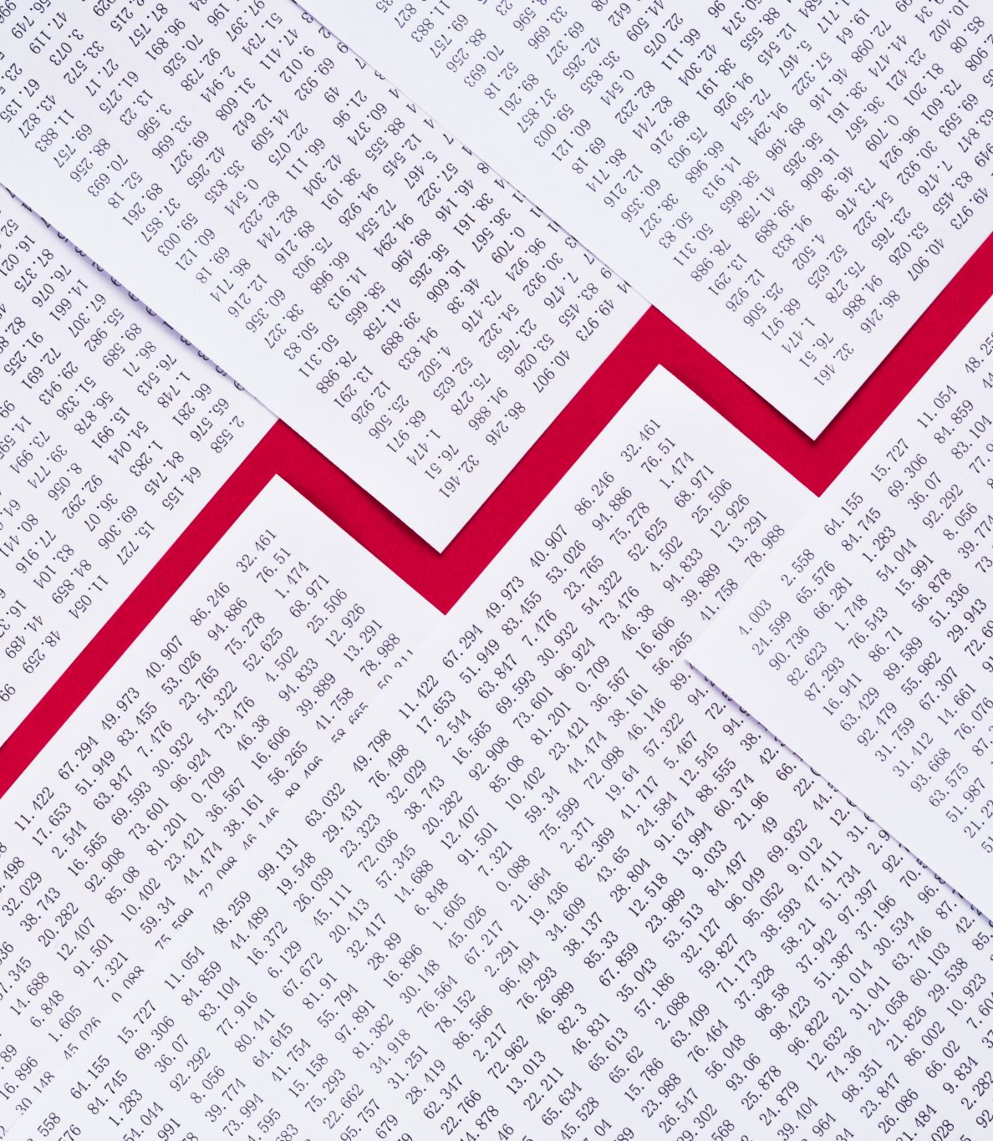
EXEMPLE DE L’ARTICLE 24
CHEF D’UNITÉ – classe 37 SUPERVISE UNE AIC BACHELIÈRE
110% DU SALAIRE DE LA BACHELIÈRE À RAISON DE 37.5H / SEMAINE: 59,12$ X 37.5 X 52.18: 115 683$
SALAIRE DU CADRE: Max: 116 348$
110% DU SALAIRE DE L’EMPLOYÉE: 115,683$ X 110%: 127 251$
TOTAL: Le cadre ne fera pas 116 348$ mais bien 127 251$

Slide 25
L’ARTICLE 25
25. Lorsque l’application de la règle prévue à l’article 24 ne permet plus de maintenir un écart de 7% entre les salaires des cadres de niveaux différents dans la même lignée hiérarchique et que le cadre de niveau supérieur a atteint le maximum de sa classe salariale, l’employeur ajoute au salaire de ce cadre un montant afin de maintenir un écart de 7%. Dans un tel cas, le salaire du cadre n’est pas considéré comme hors classe.

Slide 26

LES AUGMENTATIONS SALARIALES
1er avril 2023 : 6%
1er avril 2024 : 2.8%
1er avril 2025 : 2.6%
1er avril 2026 : 2.5%
1er avril 2027 : 3.5%
Pour un total dû au 1er avril 2025 de 11,4%
Il s’agit en fait d’un redressement des classes salariales.

Slide 27
LES NOUVELLES CLASSES SALARIALES

Slide 28


APER
Téléphone: (514) 933-4118
association@aper.qc.ca
www.aper.qc.ca
MERCI

